Slide 1
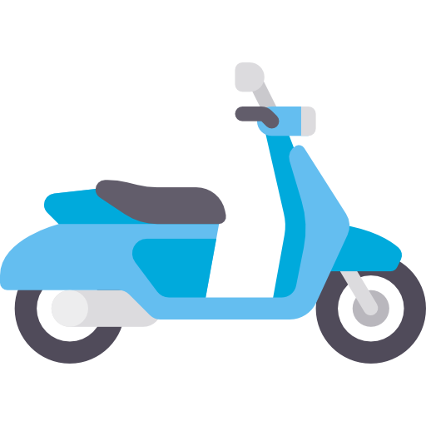

TransCAD 期末報告
－不怕沒電的 gogoro 高雄之旅-
指導教授：黃山琿
洪詩涵 洪郁茜 張瑩屏

Slide 2



目錄
－研究背景－
－研究目的－
－文獻回顧－
－期末呈現－
－資料來源－

Slide 3
研究背景
全球暖化造成氣候劇變及面臨能源短缺問題使得各國開始 重視永續發展
台灣政府也開始積極推廣節能減碳政策與措施，鼓勵民眾搭乘大眾運輸，也提高對 綠色運輸工具 的補助
機車在台灣為最普遍的交通工具，而 電動機車 是最有可能取代機車的綠色運具
因此成為政府推動的重點，進而提升空氣品質及居住環境
傳統電動機車以往給民眾時速慢、充電不便、外觀老氣等刻板印象
重視永續發展
綠色運輸工具
電動機車

Slide 4
研究目的
本研究將規劃五條 高雄市觀光路線 並結合 gogoro 電動機車 電池交換站
讓來高雄觀光的民眾都能體驗環保兼具趣味的低碳旅遊
25個高雄熱門景點
15個高雄在地美食
10個gogoro電池交換站
高雄市觀光路線
電池交換站

Slide 5
文獻回顧
台灣至 2017 年住宅總戶數約為 850萬戶（內政部，2017）。
機車總數為 1370 萬輛，平均每戶約有 1.61 輛（交通部，2017）。
台灣家庭普遍的代步工具目前以機車為主， 電動機車有可能取代機車的綠色運具。

Slide 6
文獻回顧
台灣電動機車累計產銷量已突破6萬輛，2016年更創下銷售逾2萬輛的新高紀錄
較上年躍升98%。
未來目標則為2021年電動機車數量達到20萬輛（經濟部，2017）。
2017 年電動機車品牌的市佔率，前三名皆為睿能公司的gogoro系列(約7成市占率)。
高雄市政府積極推動產業轉型，觀光旅遊業的低碳運輸是最具有經濟潛能
且不破壞環境的最佳發展模式。

Slide 7
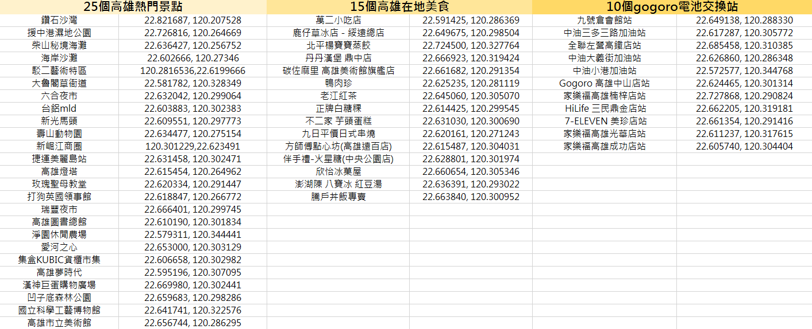
期末呈現

Slide 8
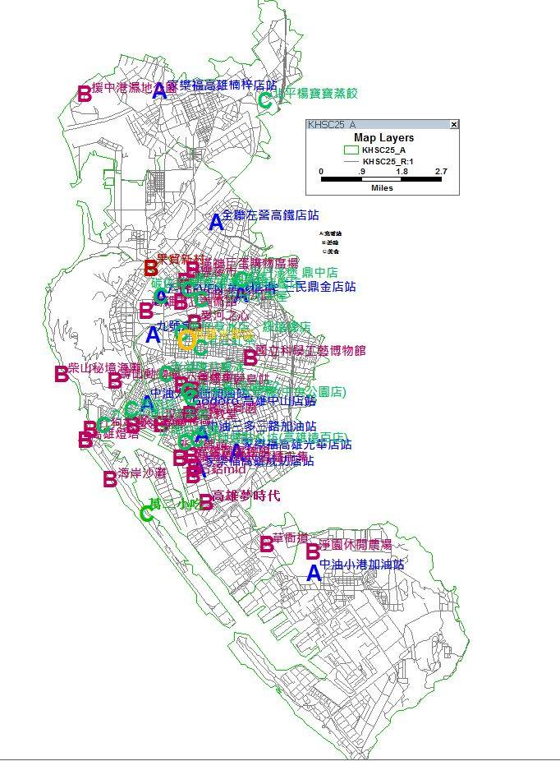
期末呈現
A電池交換站
B景點
C美食

Slide 9
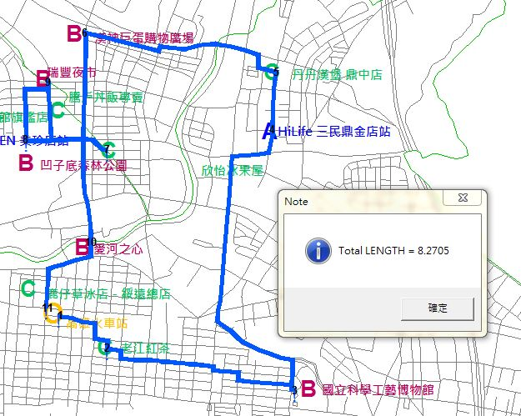
R1－市區趴趴造

Slide 10
R1－市區趴趴造
地點 | 高雄火車站 | 老江 紅茶 | 國立科學工藝博物館 | gogoro HiLife 三民鼎金店站 | 丹丹 漢堡 鼎中店 | 漢神 巨蛋 購物 廣場 | 欣怡 冰菓屋 | 凹子底森林 公園 | 瑞豐 夜市 | 愛河 之心
距離/km | 0 | 0.85 | 2.1 | 3.5 | 0.5 | 2.7 | 1.7 | 1.5 | 1 | 1.8
時間/min | 0 | 4 | 10 | 15 | 2 | 13 | 7 | 5 | 5 | 10
15.65km

Slide 11
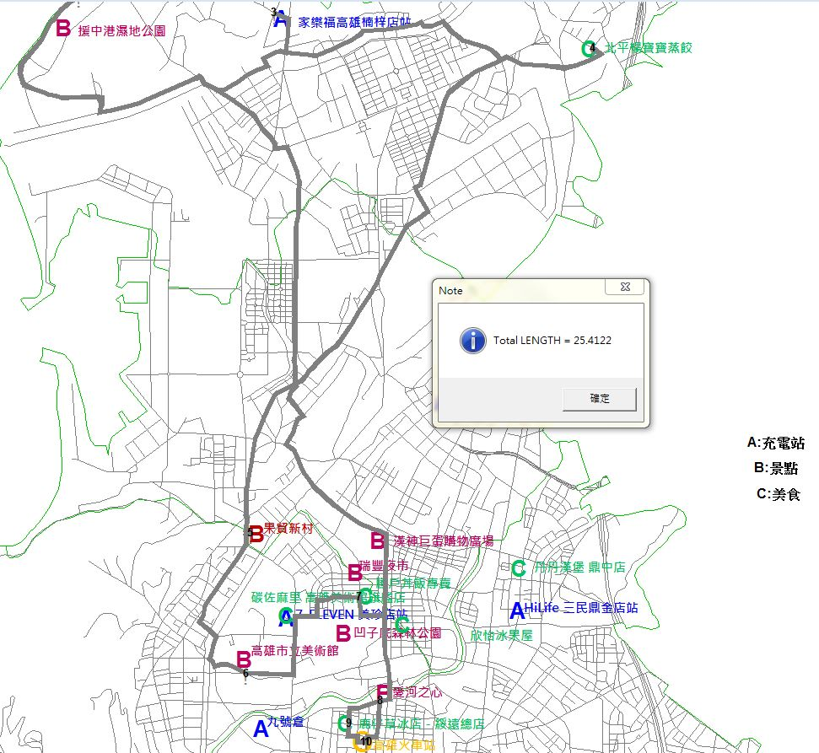
R2－北高雄觀光路線

Slide 12
R2－北高雄觀光路線
地點 | 高雄 火車站 | 援中港 濕地公園 | gogoro 家樂福 高雄楠梓店站 | 北平 楊寶寶 蒸餃 | 果貿新村 | 高雄市立美術館 | 騰戶丼飯專賣店 | 愛河之心 | 鹿仔 草冰店 綏遠總店
距離/km | 0 | 14.3 | 3.6 | 5.3 | 9 | 2.7 | 3.2 | 1.4 | 0.75
時間/min |  | 40 | 10 | 15 | 21 | 13 | 9 | 7 | 13
40.25km

Slide 13
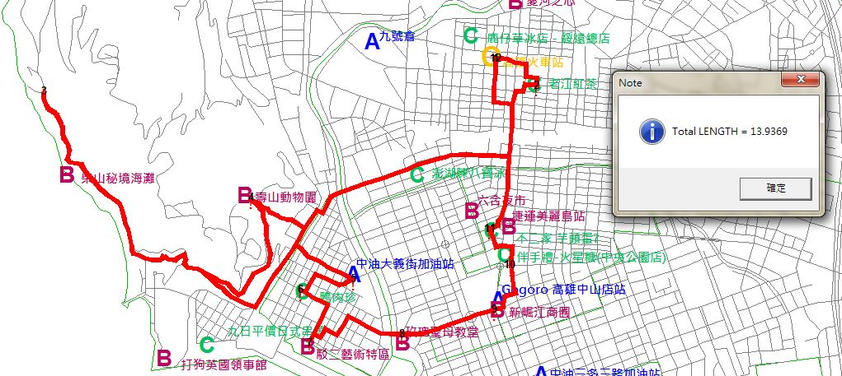
R3－挑戰型路線

Slide 14
R3－挑戰型路線
地點 | 高雄火車站 | 老江 紅茶 | 柴山 秘境 海灘 | 壽山 動物園 | gogoro 中油 大義街加油站 | 鴨肉珍 | 駁二 藝術 特區 | 玫瑰 聖母 教堂 | 新崛江商圈 | 伴手禮火星糖 (中央公園店) | 不二家 芋頭 蛋糕
距離/km | 0 | 0.85 | 9.2 | 6.3 | 2.7 | 1 | 1.3 | 2.1 | 1.4 | 0.75 | 0.65
時間/min | 0 | 4 | 30 | 20 | 10 | 8 | 10 | 15 | 10 | 2 | 1
26.25km

Slide 15
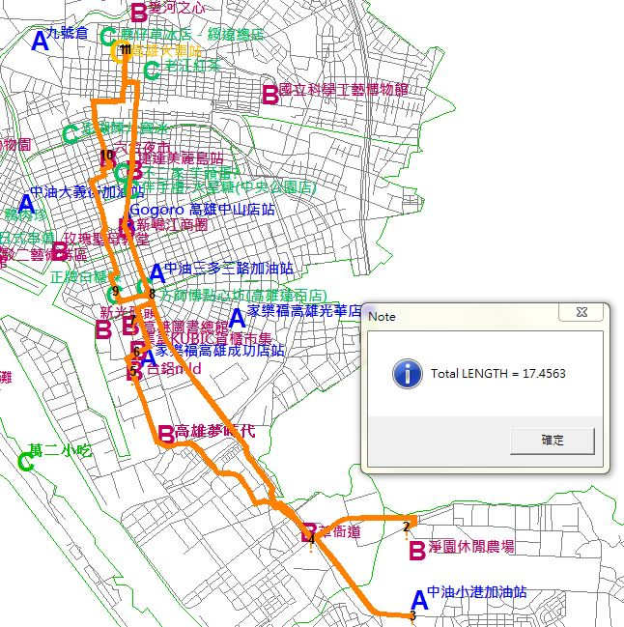
R4－南高雄觀光路線

Slide 16
R4－南高雄觀光路線
地點 | 高雄 火車站 | 淨園 休閒 農場 | gogoro 中油 小港 加油站 | 大魯閣草衙道 | 台鋁 MLD | 集盒 KUBIC貨櫃 市集 | 高雄 圖書 總館 | 方師傅點心坊(高雄遠百店) | 正牌 白糖粿 | 六合 夜市
距離/km | 0 | 11.6 | 4.5 | 2.2 | 4.5 | 0.5 | 1 | 0.55 | 2.5 | 1.1
時間/min | 0 | 30 | 20 | 25 | 13 | 5 | 6 | 5 | 10 | 6
29.45km

Slide 17
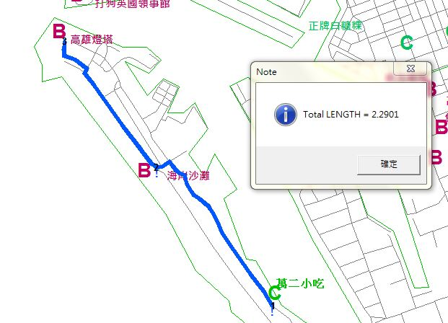
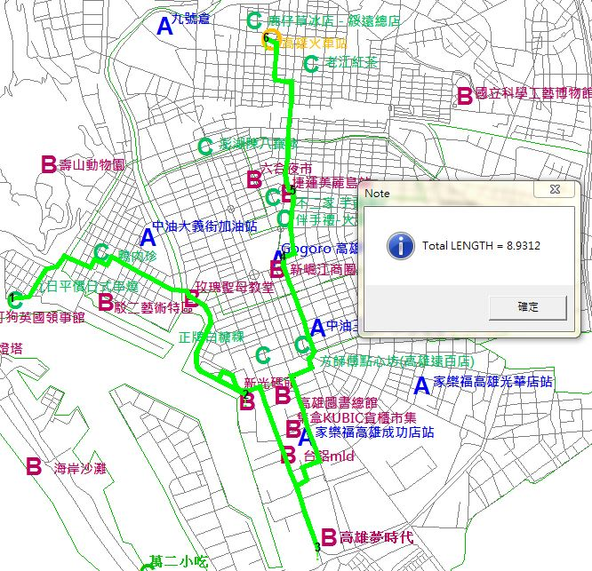
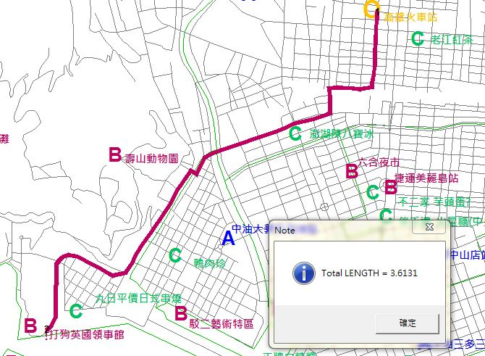
R5－旗津線

Slide 18
R5－旗津線
地點 | 高雄 火車站 | 打狗 英國 領事館 | 萬二 小吃店 | 海岸 沙灘 | 高雄 燈塔 | 九日 平價 日式 串燒 | 新光 碼頭 | 高雄 夢時代 | gogoro 高雄 中山店站 | 捷運 美麗島站
距離/km | 0 | 6.3 | 16.8 | 2.4 | 2.2 | 20 | 4.5 | 2 | 4.3 | 1.2
時間/min | 0 | 20 | 40 | 8 | 7 | 50 | 15 | 10 | 15 | 7
59.7km

Slide 19
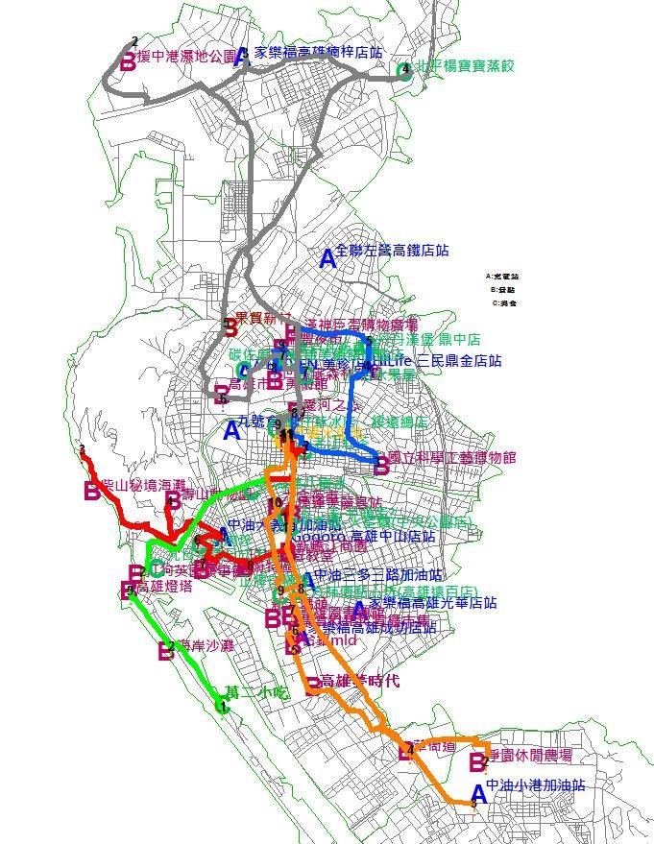
期末呈現

Slide 20
結論
由於高雄地緣廣大，除了搭乘交通運輸工具外，也需要其他運具輔助
例如：gogoro，建議高雄市政府能夠提供更多的觀光旅遊諮詢。
透過以上五條觀光路線，讓來高雄觀光的民眾能夠體驗環保又美好的旅程。

Slide 21
資料來源
行政院內政部
行政院交通部
行政院經濟部
鄭宇倫，2013，影響民眾購買電動機車關鍵因素之研究，國立中央大學土木工程研究所碩士論文
陳宏昇，2012，電動機車購買意願研究分析，國立中央大學管理學院高階主管企管碩士班碩士論文
郭柏成，2010，台灣電動機車的消費者購買行為之研究，國立成功大學經濟管理碩士學位學程碩士論文
楊政運、戴貞德，2016，高雄市區觀光旅遊發展之關鍵因素，商業現代化學刊8卷2期
周永暉、歐陽忻憶、陳冠竹，2018，台灣觀光2020永續發展策略，台灣當代觀光第1卷第1期

Slide 22
謝謝大家☺

